Slide 1
4
Scenario
5
Testing
UML
PLAY
Marble of University
3
Q
Code
Q & A
201302435 유영근
201300995 이상건
201502094 이재호
201502085 이규봉
?
?
?
?
?
2
Tools
1
Out
line
C

Slide 2
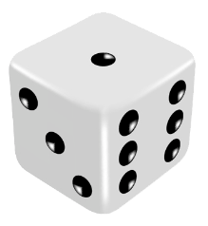

4
Scenario
5
Testing
UML
PLAY
3
CONTENT
Q
Code
Q & A
STEP
?
?
?
?
?
2
Tools
1
Out
line
C

Slide 3
4
Scenario
5
Testing
UML
PLAY
개요 및 게임소개
개발환경
소스코드 설명 & UML
동작 시나리오
게임 시연
3
Q
CONTENTS
Code
Q & A
?
?
?
?
?
2
Tools
1
Out
line
C

Slide 4
4
Scenario
5
Testing
UML
PLAY
3
FIRST
Q
Code
Q & A
STEP
?
?
?
?
?
2
Tools
1
Out
line
C

Slide 5
4
Scenario
5
Testing
UML
PLAY
1. 개요 및 게임소개
세계적으로 유명한 게임이고, 직관적이어서 이해가 쉽다.
각 도시는 공통된 속성, 함수를 가지고 있기 때문에 객체지향의 상속개념과 관련이 있다.
대학교를 배경으로 하여, 도시대신 전공, 교양과목으로 사용자와 상호작용한다.
3
Q
Code
Q & A
?
?
?
?
?
2
Tools
1
Out
line
C

Slide 6
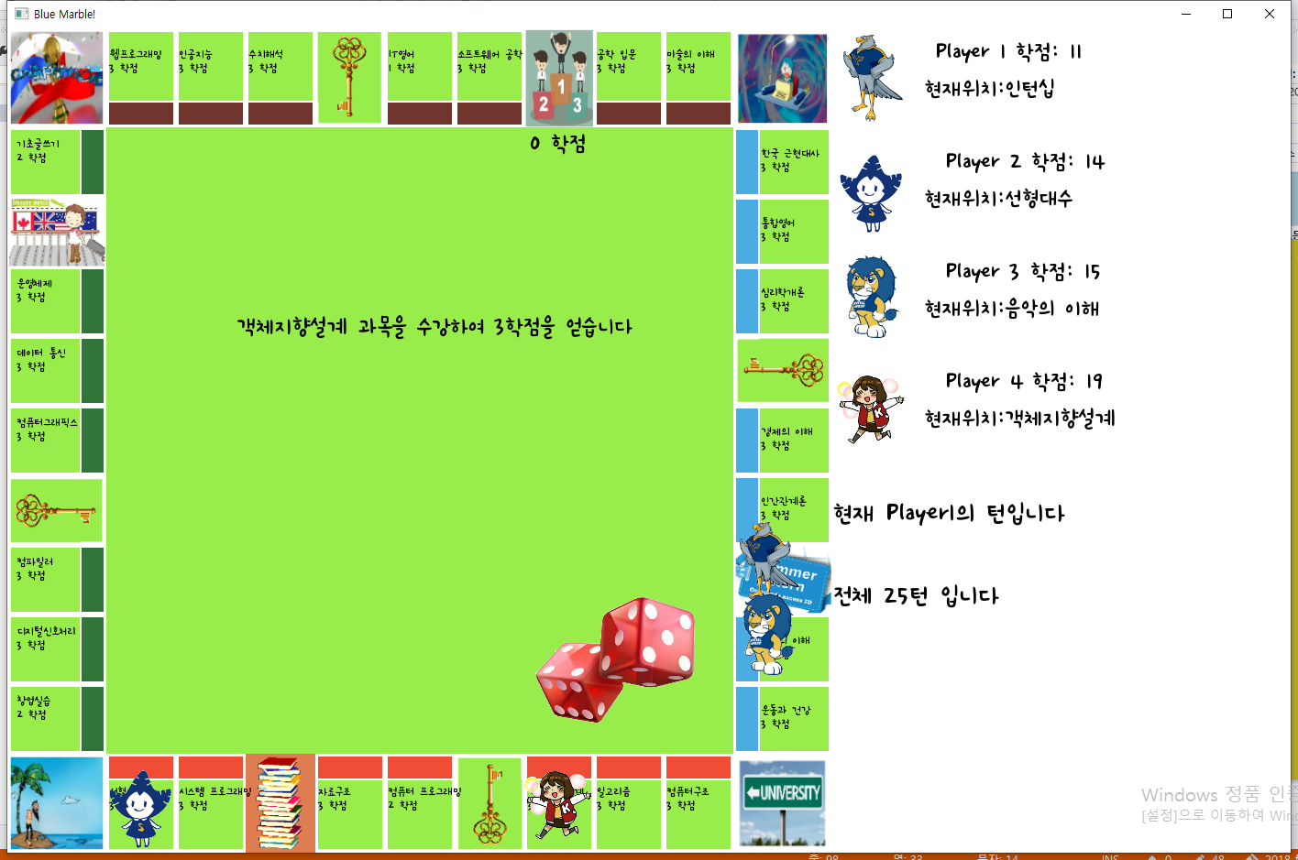
4
Scenario
5
Testing
UML
PLAY
1. 개요 및 게임소개
3
Q
Code
Q & A
?
?
?
?
?
2
Tools
1
Out
line
C

Slide 7
4
Scenario
5
Testing
UML
PLAY
1. 개요 및 게임소개
각 플레이어들은 목표학점이 있고, 주사위를 굴려 학점을 얻는다.
발판에 따라, 다른학점이나 다른 특수한 상황이 생긴다.
각 플레이어 중 목표한 학점에 도달하면 게임이 종료된다.
3
Q
Code
Q & A
?
?
?
?
?
2
Tools
1
Out
line
C

Slide 8
4
Scenario
5
Testing
UML
PLAY
3
SECOND
Q
Code
Q & A
STEP
?
?
?
?
?
2
Tools
1
Out
line
C

Slide 9


4
Scenario
5
Testing
UML
PLAY
2.개발환경
Visual Studio
윈도우 환경에서 c++를 컴파일 하기 위한 툴
GitLab
Git의 원격 저장소기능과 이슈 트래커 기능 제공
Team,Group 기능 제공
온라인 개발 기능 제공
3
Q
Code
Q & A
?
?
?
?
?
2
Tools
1
Out
line
C

Slide 10

4
Scenario
5
Testing
CHANCE
PLAY
3
- Simple and Fast Multimedia Library
- 그래픽, 사운드, 입출력, 네트워크등의 라이브러리를 지원하는 API
- 빠르고 쉬움, 객체지향적으로 설계되어있음
Q
Code
Q & A
?
?
?
?
?
2
Tools
1
Out
line
C

Slide 11
4
Scenario
5
Testing
CHANCE
PLAY
SFML Class
-sf::Texture : 그림 파일을 읽어와 저장하고 관리할 Texture 객체 생성 --sf::Sprite :텍스쳐를 등록하고 window 창에 등록
-sf::RenderWindow :그림을 그릴 Window 창을 띄우고 관리
-sf::Vector2f : 게임 창의 좌표를 나타냄
-sf::Text : RenderWindow 객체에 텍스트를 그리는 객체 생성
-sf::Font : Text객체에 폰트에 관련된 속성들을 주거나 변경
3
Q
Code
Q & A
?
?
?
?
?
2
Tools
1
Out
line
C

Slide 12
4
Scenario
5
Testing
UML
PLAY
3
THIRD
Q
Code
Q & A
STEP
?
?
?
?
?
2
Tools
1
Out
line
C

Slide 13
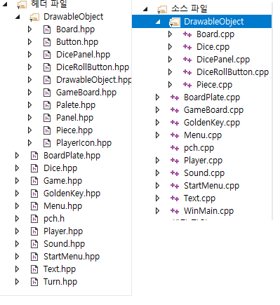
4
Scenario
5
Testing
UML
PLAY
3
Q
Code
Q & A
?
?
?
?
?
2
Tools
1
Out
line
C

Slide 14
4
Scenario
5
Testing
UML
PLAY
-Board : 각 발판들의 객체를 형성(과목 명, 위치, 학점, 타입을 필드로 가짐)
-BoardPalate : 보드 객체들(배열)을 Singleton 방식으로 생성
-Player: 게임의 플레이어들의 객체를 형성(현재 학점, 상태 등을 필드로 가짐)
-Text : 텍스트를 UI에 삽입하는 클래스
3
Q
Code
Q & A
?
?
?
?
?
2
Tools
1
Out
line
C

Slide 15
4
Scenario
5
Testing
UML
PLAY
-GoldenKey: 황금열쇠 이벤트 발생시 랜덤으로 이벤트를 결정
-BoardPlate: 게임의 Model역할을 담당하는 클래스 (플레이어 객체와 발판의 상호작용)
-WinMain: 게임이 실행되는 클래스 ( 다른 객체를 생성하고 사용
UI를 작동시키는데 필요한 최소한의 함수를 제외하곤 BoardPlate에서 기능을 수행)
3
Q
Code
Q & A
?
?
?
?
?
2
Tools
1
Out
line
C

Slide 16
4
Scenario
5
Testing
UML
PLAY
Other Class(UI)
Dice ,Panel, Button, Piece..(Drawale)
->Drawable class를 상속
-Menu, StartMenu : 메뉴창을 위한 클래스
-Sound : game내에 소리를 넣기 위한 클래스
3
Q
Code
Q & A
?
?
?
?
?
2
Tools
1
Out
line
C

Slide 17
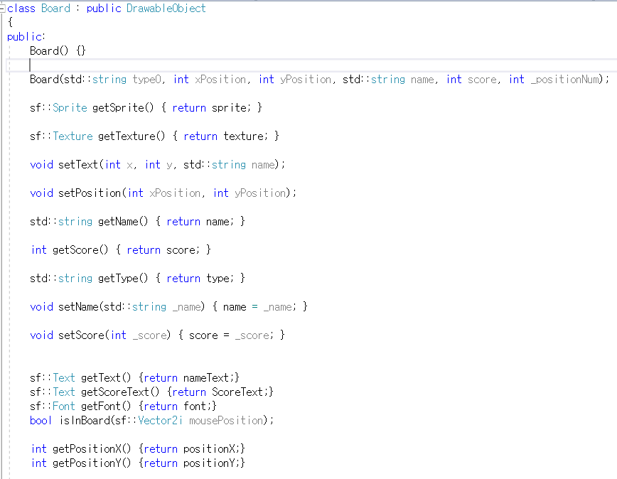
4
Scenario
5
Testing
UML
PLAY
3
Q
Code
Q & A
?
?
?
?
?
2
Tools
1
Out
line
C

Slide 18
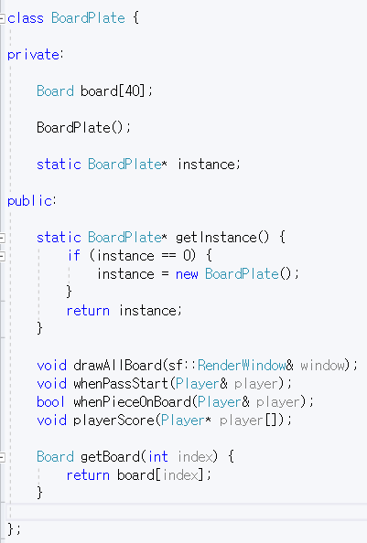
4
Scenario
5
Testing
UML
PLAY
3
Q
Code
Q & A
?
?
?
?
?
2
Tools
1
Out
line
C

Slide 19
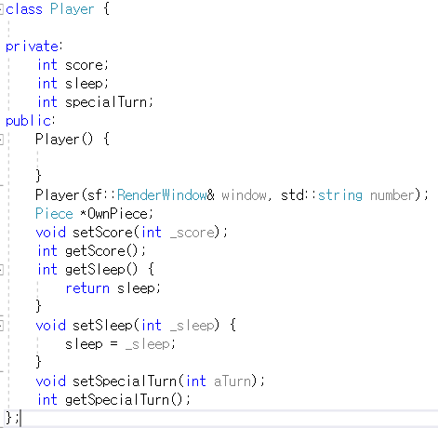
4
Scenario
5
Testing
UML
PLAY
3
Q
Code
Q & A
?
?
?
?
?
2
Tools
1
Out
line
C

Slide 20
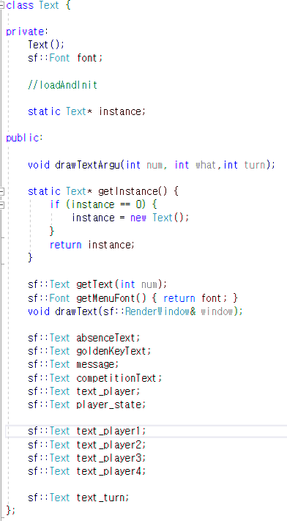
4
Scenario
5
Testing
UML
PLAY
3
Q
Code
Q & A
?
?
?
?
?
2
Tools
1
Out
line
C

Slide 21
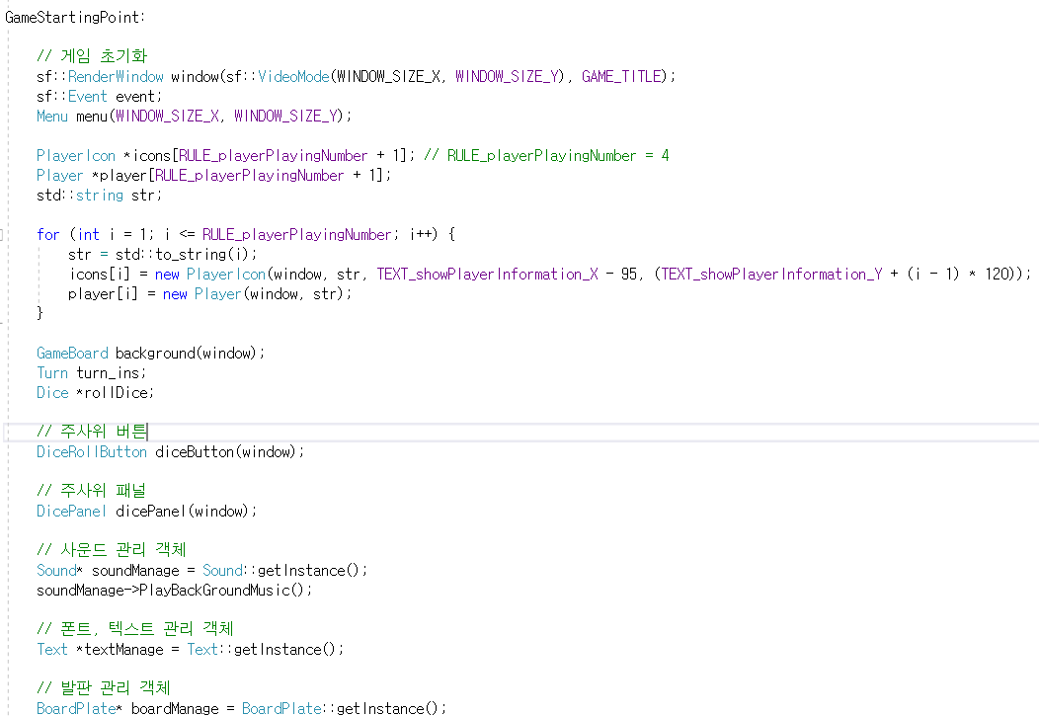
4
Scenario
5
Testing
UML
PLAY
3
Q
Code
Q & A
?
?
?
?
?
2
Tools
1
Out
line
C

Slide 22
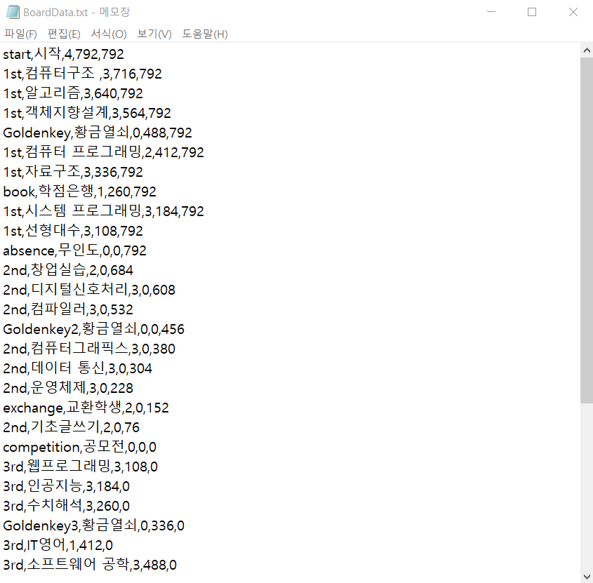
4
Scenario
5
Testing
UML
PLAY
3
Q
Code
Q & A
?
?
?
?
?
2
Tools
1
Out
line
C

Slide 23
4
Scenario
5
Testing
UML
PLAY
3
UML
Q
Code
Q & A
STEP
?
?
?
?
?
2
Tools
1
Out
line
C

Slide 24
ADELE
4
Scenario
5
Testing
UML
PLAY
UML
3
Q
?
Code
Q & A
?
?
?
?
?
2
Tools
1
Out
line
C

Slide 25
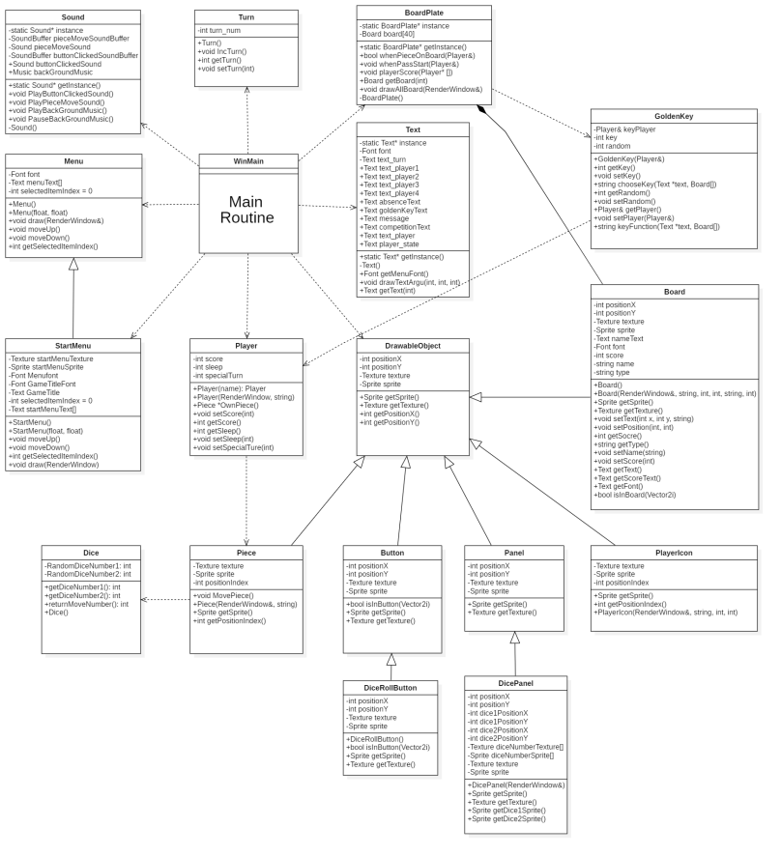
4
Scenario
5
Testing
UML
PLAY
소스코드 설명 & UML
3
Q
Code
Q & A
?
?
?
?
?
2
Tools
1
Out
line
C

Slide 26
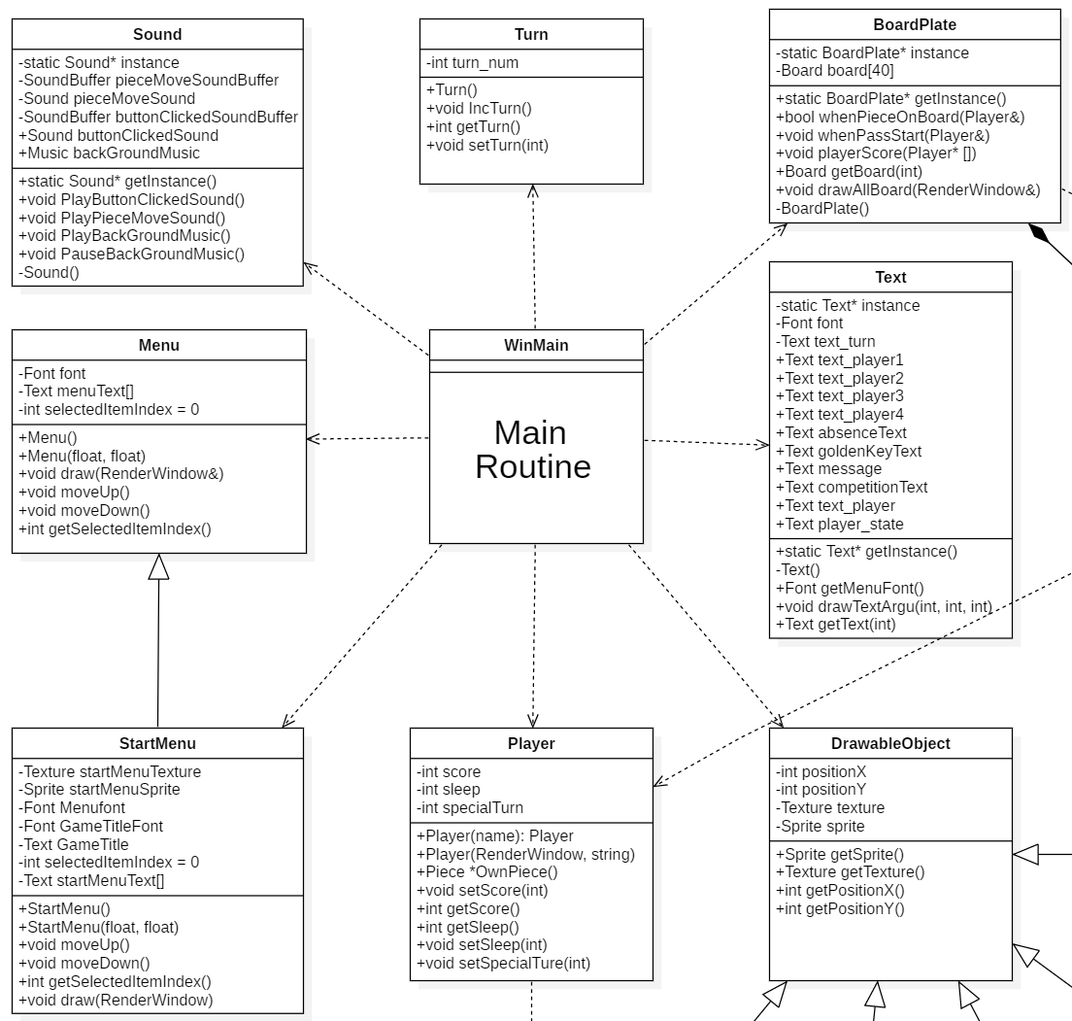
4
Scenario
5
Testing
UML
PLAY
소스코드 설명 & UML
3
Q
Code
Q & A
?
?
?
?
?
2
Tools
1
Out
line
C

Slide 27
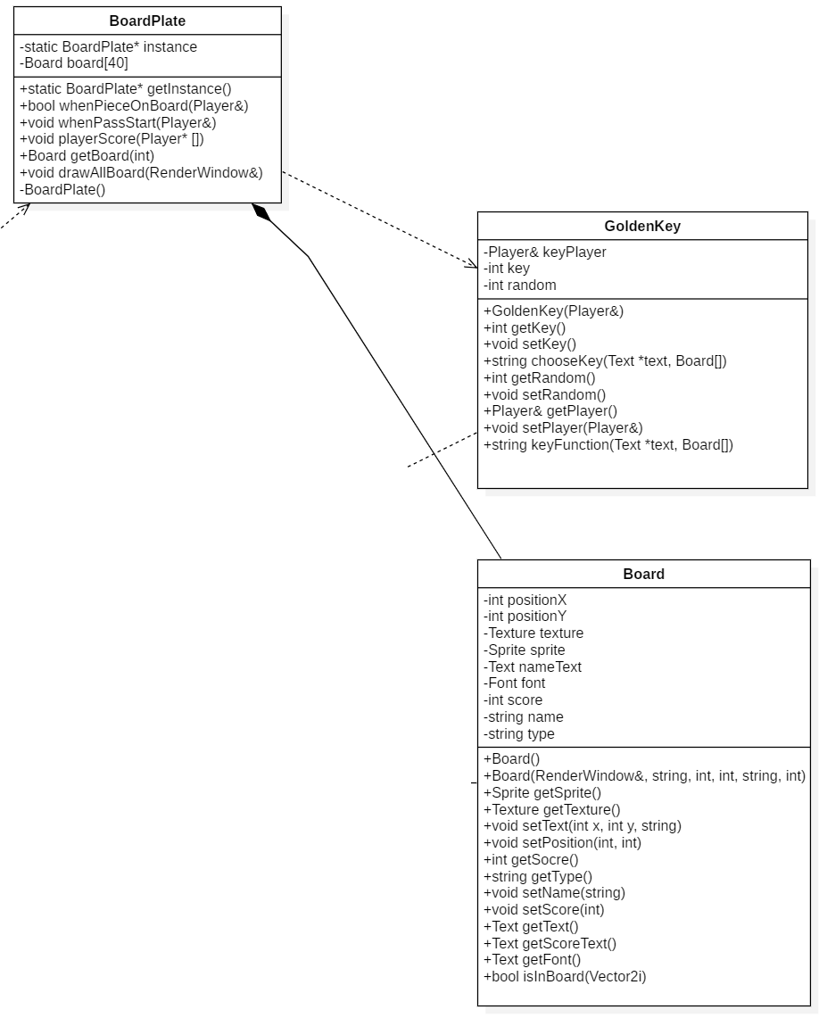
4
Scenario
5
Testing
UML
PLAY
소스코드 설명 & UML
3
Q
Code
Q & A
?
?
?
?
?
2
Tools
1
Out
line
C

Slide 28
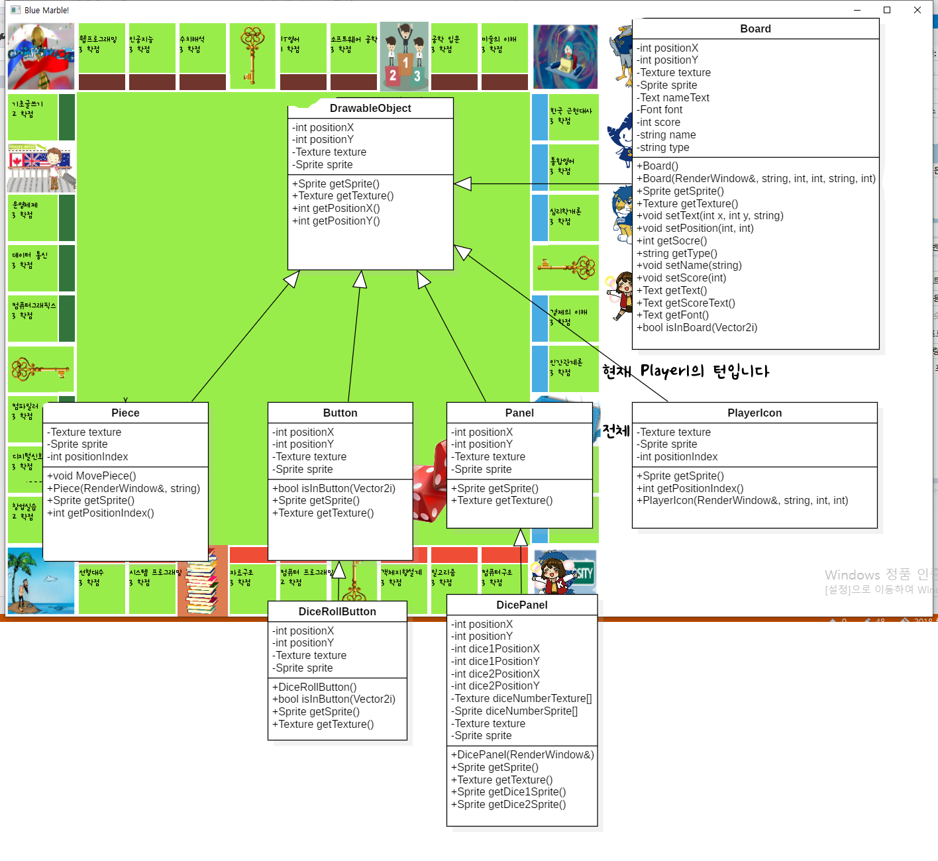
4
Scenario
5
Testing
UML
PLAY
소스코드 설명 & UML
3
Q
Code
Q & A
?
?
?
?
?
2
Tools
1
Out
line
C

Slide 29
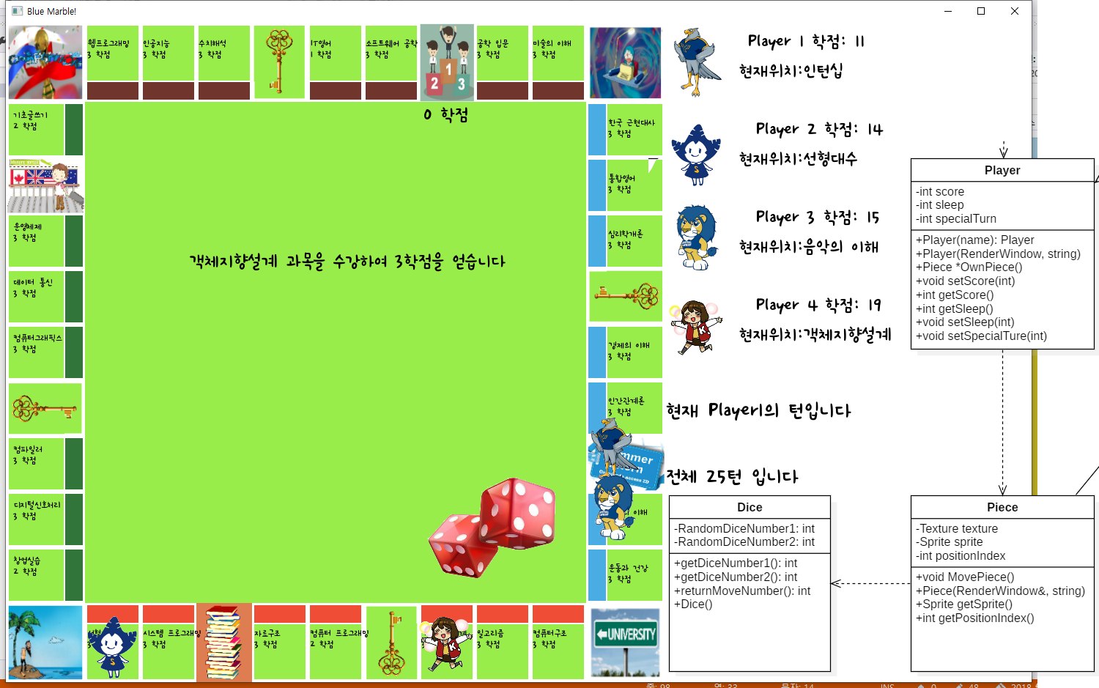
4
Scenario
5
Testing
UML
PLAY
소스코드 설명 & UML
3
Q
Code
Q & A
?
?
?
?
?
2
Tools
1
Out
line
C

Slide 30
4
Scenario
5
Testing
UML
PLAY
3
FOURTH
Q
Code
Q & A
STEP
?
?
?
?
2
Tools
1
Out
line
C

Slide 31
ADELE
4
Scenario
5
Testing
UML
PLAY
프로그램 동작 시나리오
• 게임 초기화
• 주사위 버튼을 클릭할 때
• 일반 발판과의 상호작용
• 특수 발판 도착 시 상호작용
• 황금열쇠 발판 도착 시 상호작용
• 시작점 통과시 상호작용
• 승리 조건 만족 시 종료
• 메뉴 호출
3
Q
Code
Q & A
?
?
?
?
2
Tools
1
Out
line
C

Slide 32
ADELE
4
Scenario
5
Testing
UML
PLAY
게임 초기화
- 플레이어 아이콘 객체
- 플레이어 객체 (플레이어 한 명당 말 1개를 가짐)
- 턴 객체 (주사위를 굴릴 때 마다 1씩 증가)
- 주사위 버튼 객체
- 주사위 패널 객체
- 발판 객체
- 사운드 관리 객체
- 텍스트 관리 객체
3
Q
Code
Q & A
?
?
?
?
2
Tools
1
Out
line
C

Slide 33
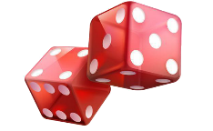


ADELE
4
Scenario
5
Testing
UML
PLAY
주사위 버튼을 누를 때
사운드 관리 객체가 효과음 파일을 재생함.
주사위 객체가 1~6 까지의 난수를 두 개 발생시킴, 말 이동
- Board 객체와 플레이어 객체가 BoardPlate를 통해 상호작용
3
Q
Code
Q & A
?
?
?
?
2
Tools
1
Out
line
C

Slide 34

ADELE
4
Scenario
5
Testing
UML
PLAY
시작점을 통과할 때
- 이동 중에 시작점을 지나면 메세지와 함께 학점 획득
3
Q
Code
Q & A
?
?
?
?
2
Tools
1
Out
line
C

Slide 35

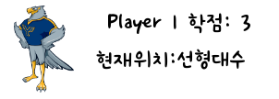

ADELE
4
Scenario
5
Testing
UML
PLAY
일반 발판에 도착했을 때
- 말의 위치를 index로 발판에 접근
- 발판의 이름과 점수를 받아와 현재 발판의 이름을 출력하고 player는 발판에 해당하는 학점 획득
3
Q
Code
Q & A
?
?
?
?
2
Tools
1
Out
line
C

Slide 36




ADELE
4
Scenario
5
Testing
UML
PLAY
특수 발판에 도착했을 때
- 특수 발판은 일반 발판과는 다른 상호작용을 함
- 타입을 확인해서 각 발판마다 상호작용 하도록 함
3
Q
Code
Q & A
?
?
?
?
2
Tools
1
Out
line
C

Slide 37



ADELE
4
Scenario
5
Testing
UML
PLAY
황금 열쇠 발판 도착
- 황금 열쇠 객체에서 key값 랜덤으로 설정
- 세팅된 key를 기준으로 실행할 함수 선택 (14개를 구현)
3
Q
Code
Q & A
?
?
?
?
2
Tools
1
Out
line
C

Slide 38

ADELE
4
Scenario
5
Testing
UML
PLAY
승리 조건
- 플레이어의 점수가 기준치를 넘게 되면 승리 메세지 출력 후 게임 종료
3
Q
Code
Q & A
?
?
?
?
2
Tools
1
Out
line
C

Slide 39
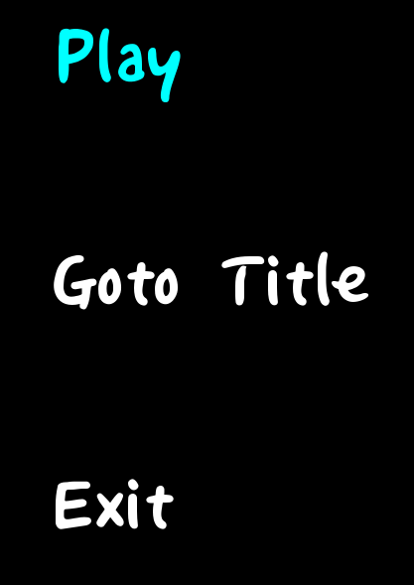
ADELE
4
Scenario
5
Testing
UML
PLAY
메뉴 호출
- 게임 진행 도중 ESC를 누르면 메뉴를 호출함.
- 타이틀로 돌아가거나, 다시 게임을 진행하거나, 종료할 수 있음
3
Q
Code
Q & A
?
?
?
?
2
Tools
1
Out
line
C

Slide 40
ADELE
4
Scenario
5
Testing
UML
PLAY
3
FIFTH
Q
Code
Q & A
STEP
?
?
?
?
2
Tools
1
Out
line
C

Slide 41
ADELE
4
Scenario
5
Testing
UML
PLAY
Testing our Game
3
Q
Code
Q & A
Testing game with 이상건 ,이규봉
?
?
?
?
2
Tools
1
Out
line
C

Slide 42
ADELE
4
Scenario
5
Testing
UML
PLAY
3
PLAY
Q
Code
Q & A
STEP
?
?
?
?
2
Tools
1
Out
line
C

Slide 43
ADELE
4
Scenario
5
Testing
UML
PLAY
3
Q & A
Q
Code
Q & A
STEP
?
?
?
?
2
Tools
1
Out
line
C

Slide 44
ADELE
4
Scenario
5
Testing
UML
PLAY
Q & A
3
Q
Code
Q & A
ANITHIG!
?
?
?
?
2
Tools
1
Out
line
C

Slide 45
4
FOOD
5
MOTTO
CHANCE
Q&A
3
FINAL
S
Code
SUM
MARY
STEP
?
?
?
?
2
MUSIC
1
MY
NAME
C

Slide 46
Thank you

